Slide 1

TRƯỜNG TIỂU HỌC ……
CHÀO MỪNG QUÝ THẦY CÔ
VỀ DỰ GIỜ THĂM LỚP
Hoạt động trải nghiệm
BÀI 4: SINH HOẠT LỚP
DANH MỤC SÁCH THEO SỞ THÍCH

Slide 3
Thứ……ngày…..tháng…..năm…….
HOẠT ĐỘNG TRẢI NGHIỆM
SINH HOẠT LỚP: LÀM VIỆC THEO KẾ HOẠCH
I. Sơ kết hoạt động tuần qua.
1) Kết quả thi đua cuối tuần vừa qua:
- Thực hiện tốt nền nếp học tập, đến lớp đúng giờ tham gia thi đua tuần học tốt do đội cờ đỏ tổ chức.
- Thực hiện tốt việc làm bài tập đầy đủ, chăm chỉ học tập, không nói chuyện riêng trong giờ học.
- Thực hiện tốt vệ sinh cá nhân, vệ sinh lớp học. Tham gia sinh hoạt tập thể nghiêm túc và hoạt thành tốt
2) Tồn tại:
- Có một số bạn đi học muộn, một số bạn vẫn nói chuyện riêng trong giờ học.

Slide 4
Thứ……ngày…..tháng…..năm…….
HOẠT ĐỘNG TRẢI NGHIỆM
SINH HOẠT LỚP: LÀM VIỆC THEO KẾ HOẠCH
II. Kế hoạch hoạt động tuần tới.
- Thi đua lập thành tích chào mừng ngày…………….
- Tiếp tục thực hiện tốt nền nếp học tập, đến lớp đúng giờ tham gia thi đua tuần học tốt do đội cờ đỏ tổ chức.
- Khắc phục những tồn tại trong tuần trước để hoàn thành xuất sắc nhiệm vụ tuần này.
- Thực hiện tốt việc làm bài tập đầy đủ, chăm chỉ học tập, không nói chuyện riêng trong giờ học.
- Thực hiện tốt vệ sinh cá nhân, vệ sinh lớp học. Tham gia sinh hoạt tập thể nghiêm túc và hoạt thành tốt

Slide 5

Thứ……ngày…..tháng…..năm…….
HOẠT ĐỘNG TRẢI NGHIỆM
SINH HOẠT LỚP: LÀM VIỆC THEO KẾ HOẠCH
III. Sinh hoạt chủ đề “Làm việc theo kế hoạch”.
1) Chia sẻ về Cuốn sổ nhắc việc.
- Hãy cùng nhau sinh hoạt nhóm 2 để chia sẻ , kể lại kết quả thực hiện theo lời nhắc của cuốn sổ
+ Em sẽ kể những mốc thời gian em đã lên kế hoạch trong cuốn sổ, chia sẻ về những hoạt động đó. Kết quả thực hiện rất tốt khi các em đã đều làm một cách chính xác và chuẩn chỉnh so với những gì đã ghi vào. Ngược lại nếu các hành động có chênh lệch về thời gian so với kế hoạch đề ra là chưa tốt và cần phải quan sát kĩ càng và cẩn thận hơn

Slide 6
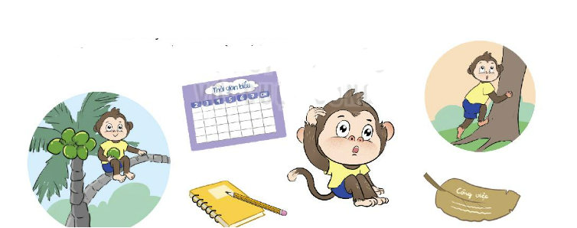
Thứ……ngày…..tháng…..năm…….
HOẠT ĐỘNG TRẢI NGHIỆM
SINH HOẠT LỚP: LÀM VIỆC THEO KẾ HOẠCH
III. Sinh hoạt chủ đề “Làm việc theo kế hoạch”.
2) Diễn tiểu phẩm tương tác Chú khỉ đãng trí.
- HS tham gia diễn tiểu phẩm về một chú khỉ hay quên
- Đưa ra lời khuyên để chú khỉ nhớ được công việc cần làm là chú khỉ nên viết các công việc cần làm vào một cuốn sổ tay để ở một nơi dễ thấy cũng như dễ quan sát. Các việc cần làm này sẽ được viết theo tuần theo tháng.

Slide 8

XIN CHÂN THÀNH CẢM ƠN
QUÝ THẦY CÔ GIÁO VÀ CÁC EM

